Slide 1
10,а. Равнобедренные треугольники
Notes:
В режиме слайдов ответы появляются после кликанья мышкой

Slide 2
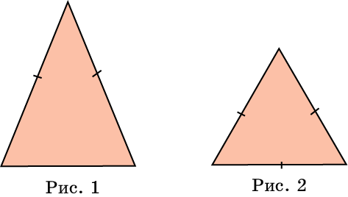
Треугольник называется равнобедренным, если у него две стороны равны (рис. 1).
Эти равные стороны называются боковыми сторонами, а третья сторона – основанием.
Треугольник называется равносторонним, если у него все стороны равны (рис. 2).
Notes:
В режиме слайдов ответы появляются после кликанья мышкой

Slide 3
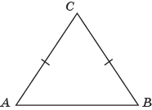
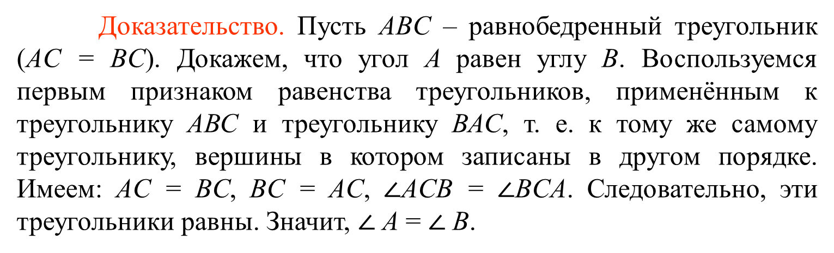
Теорема. В равнобедренном треугольнике углы при основании равны.
Доказательство. Пусть ABC – равнобедренный треугольник (AC = BC). Докажем, что угол A равен углу B. Воспользуемся первым признаком равенства треугольников, применённым к треугольнику АВС и треугольнику ВАС, т. е. к тому же самому треугольнику, вершины в котором записаны в другом порядке. Имеем: AC = BC, BC = AC, $∠$ACB = $∠$BCA. Следовательно, эти треугольники равны. Значит, $∠$ A = $∠$ B.
Notes:
В режиме слайдов ответы появляются после кликанья мышкой

Slide 4
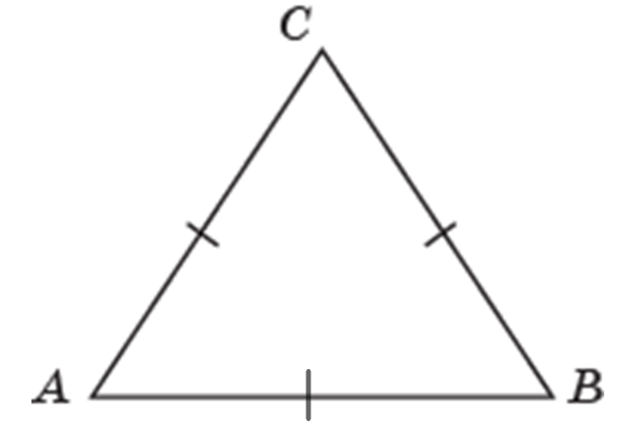
Следствие. В равностороннем треугольнике все углы равны, следовательно, этот треугольник правильный.
Notes:
В режиме слайдов ответы появляются после кликанья мышкой

Slide 5
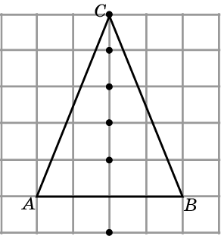
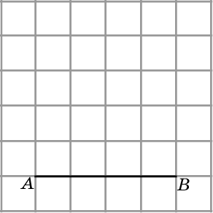
Упражнение 1
Нарисуйте какой-нибудь равнобедренный треугольник, основанием которого является отрезок AB, а вершина C расположена в одном из узлов сетки. Сколько таких треугольников?
Ответ. 6.
Notes:
В режиме слайдов ответы появляются после кликанья мышкой

Slide 6
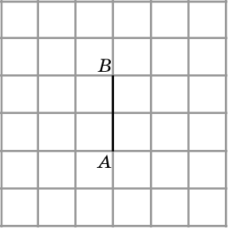
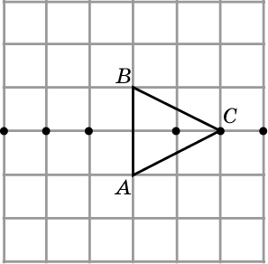
Упражнение 2
Нарисуйте какой-нибудь равнобедренный треугольник, основанием которого является отрезок AB, а вершина C расположена в одном из узлов сетки. Сколько таких треугольников?
Ответ. 6.
Notes:
В режиме слайдов ответы появляются после кликанья мышкой

Slide 7
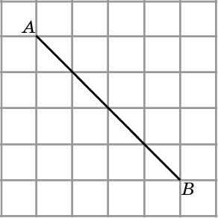
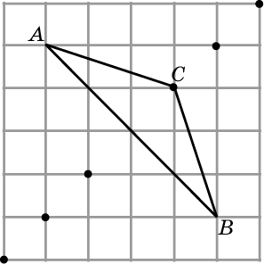
Упражнение 3
Нарисуйте какой-нибудь равнобедренный треугольник, основанием которого является отрезок AB, а вершина C расположена в одном из узлов сетки. Сколько таких треугольников?
Ответ. 6.
Notes:
В режиме слайдов ответы появляются после кликанья мышкой

Slide 8
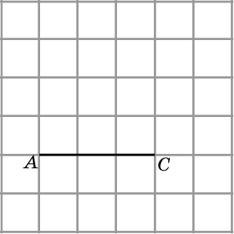
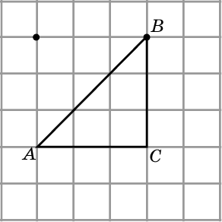
Упражнение 4
Нарисуйте какой-нибудь равнобедренный треугольник, боковой стороной которого является отрезок AС, а вершина B расположена в одном из узлов сетки. Сколько таких треугольников?
Ответ. 2.
Notes:
В режиме слайдов ответы появляются после кликанья мышкой

Slide 9
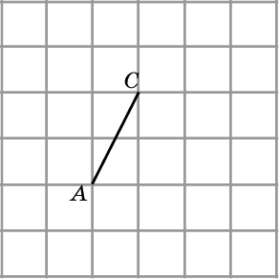
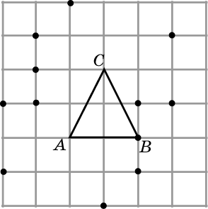
Упражнение 5*
Нарисуйте какой-нибудь равнобедренный треугольник, боковой стороной которого является отрезок AС, а вершина B расположена в одном из узлов сетки. Сколько таких треугольников?
Ответ. 12.
Notes:
В режиме слайдов ответы появляются после кликанья мышкой

Slide 10
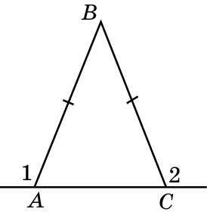
Упражнение 6
На рисунке AB = BC. Докажите, что угол 1 равен углу 2.
Решение. Треугольник ABC – равнобедренный, так как AB = BC. Следовательно, угол BAC равен углу BCA, как углы при основании равнобедренного треугольника. Отсюда следует, что угол 1 равен углу 2 как смежные углы соответственно равным углам.
Notes:
В режиме слайдов ответы появляются после кликанья мышкой

Slide 11
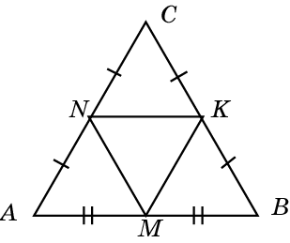
Упражнение 7
Докажите, что середины сторон равнобедренного треугольника являются вершинами также равнобедренного треугольника.
Доказательство. Пусть треугольник ABC равнобедренный (AC = BC). N, M, K – середины сторон. Тогда треугольники AMN и BMK равны по первому признаку и, следовательно, NM = MK, т.е. треугольник NMK равнобедренный.
Notes:
В режиме слайдов ответы появляются после кликанья мышкой

Slide 12
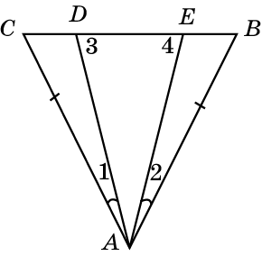
Упражнение 8
В треугольнике АВС АВ = АС и угол 1 равен углу 2. Докажите, что угол 3 равен углу 4.
Решение. Треугольники ABE и ACD равны по второму признаку равенства треугольников (AB = AC, угол BAE равен углу CAD, угол ABE равен углу ACD). Следовательно, AE = AD, значит, угол 3 равен углу 4.
Notes:
В режиме слайдов ответы появляются после кликанья мышкой

Slide 13
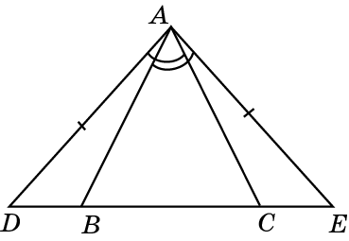
Упражнение 9
На рисунке AD = AE, угол CAD равен углу BAE. Докажите, что BD = CE.
Решение. Треугольники ABD и ACE равны по второму признаку равенства треугольников (AD = AE, угол BAD равен углу CAE, угол ADB равен углу AEC). Следовательно, BD = CE.
Notes:
В режиме слайдов ответы появляются после кликанья мышкой

Slide 14
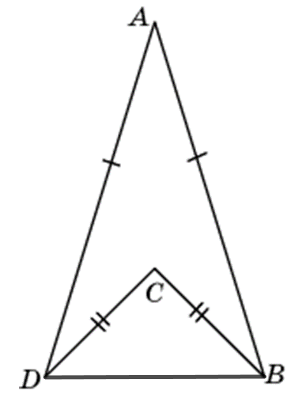
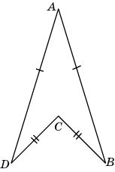
Упражнение 10
На рисунке АВ = AD и DC = BC. Докажите, что угол ABC равен углу ADC.
Решение. Проведем отрезок BD. Треугольник ABD равнобедренный (AB = AD). Следовательно, угол ABD равен углу ADB. Треугольник CBD равнобедренный (CB = CD). Следовательно, угол CBD равен углу CDB. Значит, угол ABC равен углу ADC.

Slide 15
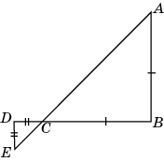
Упражнение 11
На рисунке AB = BC, CD = DE. Докажите, что угол BAC равен углу CED.
Решение. Треугольник ABC – равнобедренный и, следовательно, угол BAC равен углу BCA. Треугольник CDE – равнобедренный и, следовательно, угол DCE равен углу DEC. Углы BCA и DCE равны как вертикальные. Следовательно, угол BAC равен углу DEC.

Slide 16
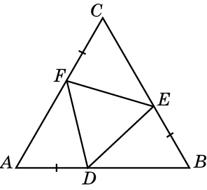
Упражнение 12
На сторонах правильного треугольника АВС отложены равные отрезки AD, BE и CF. Точки D, E и F соединены отрезками. Докажите, что треугольник DEF правильный.
Решение. Треугольники ADF и BED равны по первому признаку равенства треугольников (AD = BE, AF = BD, угол A равен углу B). Следовательно, DF = ED. Аналогично доказывается, что ED = FE.
Notes:
В режиме слайдов ответы появляются после кликанья мышкой

Slide 17
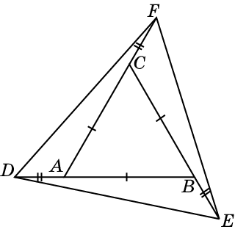
Упражнение 13
На продолжении сторон правильного треугольника АВС отложены равные отрезки AD, BE и CF. Докажите, что треугольник DEF правильный.
Решение. Треугольники ADF и BED равны по первому признаку равенства треугольников (AD = BE, AF = BD, угол A равен углу B). Следовательно, DF = ED. Аналогично доказывается, что ED = FE.
Notes:
В режиме слайдов ответы появляются после кликанья мышкой

Slide 18
Упражнение 14
Периметр равнобедренного треугольника равен 2 м, а основание - 0,4 м. Найдите боковую сторону.
Ответ. 0,8 м.
Notes:
В режиме слайдов ответы появляются после кликанья мышкой

Slide 19
Упражнение 15
Периметр равнобедренного треугольника равен 7,5 м, а боковая сторона - 2 м. Найдите основание.
Ответ. 3,5 м.
Notes:
В режиме слайдов ответы появляются после кликанья мышкой

Slide 20
Упражнение 16
Периметр равнобедренного треугольника равен 15,6 м. Найдите его стороны, если: а) основание меньше боковой стороны на 3 м; б) основание больше боковой стороны на 3 м.
Ответ. а) 3,2 м; 6, 2 м; 6,2 м;
б) 7,2 м; 4,2 м; 4,2 м.
Notes:
В режиме слайдов ответы появляются после кликанья мышкой

Slide 21
Упражнение 17
Основание и боковая сторона равнобедренного треугольника относятся как 3:8. Найдите стороны этого треугольника, если его периметр равен 38 см.
Ответ. 6 см; 16 см; 16 см.
Notes:
В режиме слайдов ответы появляются после кликанья мышкой

Slide 22
Упражнение 18
В равнобедренном треугольнике АВС с основанием АB проведена медиана CD. Найдите её длину, если периметр треугольника АВС равен 50 м, а треугольника АCD - 40 м.
Ответ. 15 м.
Notes:
В режиме слайдов ответы появляются после кликанья мышкой

Slide 23
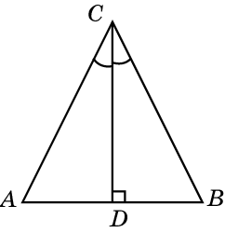
Упражнение 19
Докажите, что если биссектриса треугольника является его высотой, то треугольник равнобедренный.
Доказательство. Пусть биссектриса CD треугольника ABC является его высотой. Тогда треугольники ADC и BDC равны по стороне и двум прилежащим к ней углам. Следовательно, равны их соответствующие стороны AC и BC, т.е. треугольник ABC – равнобедренный.
Notes:
В режиме слайдов ответы появляются после кликанья мышкой

Slide 24
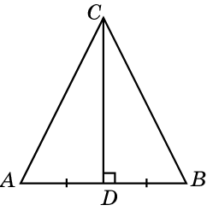
Упражнение 20
Докажите, что если медиана треугольника является его высотой, то треугольник равнобедренный.
Доказательство. Пусть в медиана CD треугольника ABC является его высотой. Тогда треугольники ADC и BDC равны по двум сторонам и углу между ними. Следовательно, равны их соответствующие стороны AC и BC, т.е. треугольник ABC – равнобедренный.
Notes:
В режиме слайдов ответы появляются после кликанья мышкой

Slide 25
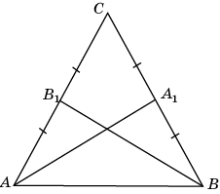
Упражнение 21
Докажите, что медианы равнобедренного треугольника, проведенные к боковым сторонам, равны.
Доказательство. Пусть в равнобедренном треугольнике ABC AA₁ и BB₁ – медианы, проведенные к боковым сторонам. В треугольниках AA₁C и BB₁C угол C – общий, AC = BC, A₁C = B₁C. Следовательно, эти треугольники равны по двум сторонам и углу между ними. Значит, AA₁ = BB₁.
Notes:
В режиме слайдов ответы появляются после кликанья мышкой

Slide 26
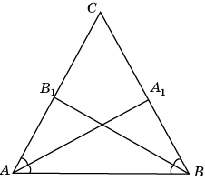
Упражнение 22
Докажите, что биссектрисы равнобедренного треугольника, проведенные к боковым сторонам, равны.
Доказательство. Пусть в равнобедренном треугольнике ABC AA₁ и BB₁ – биссектрисы, проведенные к боковым сторонам. В треугольниках ABB₁ и BAA₁ сторона AB – общая, угол A равен углу B, ABB₁ = BAA₁. Следовательно, эти треугольники равны по стороне и двум прилежащим к ней углам. Значит, AA₁ = BB₁.
Notes:
В режиме слайдов ответы появляются после кликанья мышкой

Slide 27
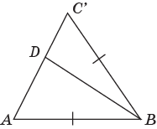
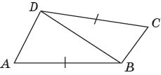
Упражнение 23
В четырёхугольнике ABCD стороны AB и CD равны, а сумма углов ADB и DBC равна 180^{о}. Докажите, что углы A и C этого четырёхугольника равны.
Доказательство. Заменим треугольник BCD на равный ему треугольник DC’B. Получим равнобедренный треугольник ABC’, в котором углы A и C’ равны. Так как угол C’ равен углу C, то получаем искомое равенство углов A и C четырёхугольника ABCD.
Notes:
В режиме слайдов ответы появляются после кликанья мышкой

